Slide 1
AUTORIZACIÓN SANITARIA
Unidad Profesiones Médicas
Departamento Acción Sanitaria
SEREMI Salud O´Higgins

Slide 2
REFORMA DE SALUD
Ley N° 19.937 de Autoridad Sanitaria
Ley N° 19.966 Régimen General de Garantías en Salud
Ley N° 20.015 Instituciones de Salud Previsional
Ley N° Derechos y Deberes de los Pacientes
DFL N° 1/2005

Slide 3
La Reforma de Salud en su componente de Garantía de la calidad de la atención, establece un Sistema de Acreditación de Prestadores Asistenciales. En esa perspectiva se exige, como requisito previo, que el establecimiento cuente con la Autorización Sanitaria otorgada por la SEREMI.

Slide 4

PROYECTO DE NORMALIZACIÓN (2008)
Establecimientos asistenciales
inaugurados con anterioridad al
08 Febrero de 2006.
Normalización
Demostración
Autorización
Sanitaria
Establecimientos asistenciales
inaugurados o modificados a
contar de 08 Febrero de 2006.

Slide 5
AUTORIZACION SANITARIA
Acto mediante el cual el Secretario Regional Ministerial de Salud permite el funcionamiento de un establecimiento previo cumplimiento de los requisitos de infraestructura y organización definidos por la normativa aplicable, formalizado mediante una Resolución Exenta.

Slide 6
AUTORIZACION SANITARIA
Los requisitos formales de autorización de instalación y funcionamiento están señalados en:
D.S. N° 161/82 que aprueba el Reglamento de Hospitales y Clínicas, Art. 7° y 10°.
D.S N° 283/1997 que aprueba el Reglamento de Salas de procedimientos y pabellones de cirugía menor, Art. 3° y 13°.
Estos requisitos se hicieron aplicables a los establecimientos públicos con la entrada en vigencia de los Decretos N° 152/05 y N° 141/05.

Slide 7
DEMOSTRACION
Los establecimientos construidos antes del 08 de febrero de 2006 están autorizados por Ley. No obstante, para ingresar al Proceso de Acreditación deben acatar lo instruido en el Ordinario B°/N° 1863, de mayo de 2009, de Subsecretarías de Salud Pública y de Redes Asistenciales, y someterse a un Proceso de Demostración.

Slide 8
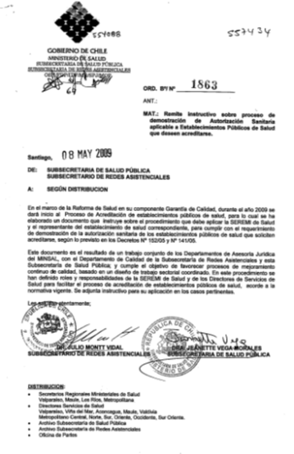
PROCESO DEMOSTRACION
Ord. N°1863 /09 Remite instrucciones sobre el Proceso de Demostración de Autorización Sanitaria aplicable a Establecimientos Públicos.

Slide 9
PROCEDIMIENTO PARA LA DEMOSTRACION
Presentar solicitud y antecedentes
SEREMI de Salud
Evaluación y/o verificación
de antecedentes
Resolución demostración
cumplimiento requisitos
Acreditación
30 días
Presentar Plan de trabajo resultante de
la auto-aplicación
NTB

Slide 10
DECRETO SUPREMO Nº 58/2008
Con el objetivo de estandarizar los criterios e instrumentos aplicados por las SEREMIS, se aprobaron, mediante el D.S. N° 58/08, las Normas Técnicas Básicas para la obtención de las autorizaciones sanitarias de los establecimientos asistenciales.

Slide 11
NORMAS TÉCNICAS BÁSICAS
AMBITO INFRAESTRUCTURA:
Accesibilidad
Condiciones de seguridad general
Recintos generales higiene y alimentación del personal
Recinto elaboración alimentos
Recinto de aseo
Dependencias específicas y equipamiento
AMBITO ORGANIZACIÓN:
Asignación de funciones y responsabilidades por estamento
Reglamentación interna
Manual y normas de procedimientos
Sistema de registro
AMBITO RRHH
Habilitación profesionales y técnicos
Dirección técnica

Slide 12
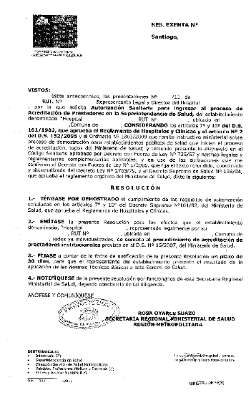
RESOLUCION TIPO
1.- Téngase por demostrado el cumplimiento de los requisitos
2.- Emítase […] se someta al procedimiento de acreditación de prestadores institucionales
3.- Fijase […] un plazo de 30 días, para que el representante del establecimiento presente el resultado de la auto aplicación de las NTB.

Slide 13
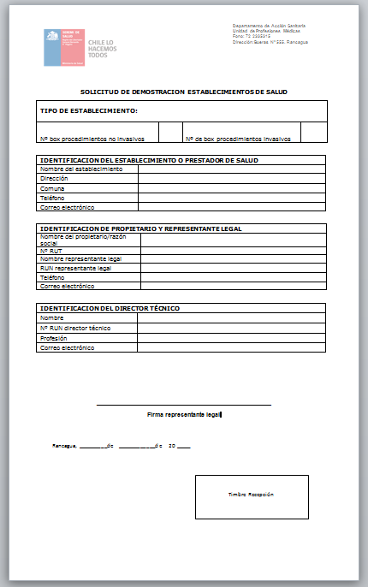
ATENCIÓN ABIERTA : DEBE DEMOSTRAR EL CUMPLIMIENTO DE LOS REQUISITOS FORMALES ESTABLECIDOS EN EL ART. N° 3 Y 13 DEL D.S. N° 283/97.
Documentos que debe adjuntar a la solicitud:
Certificado de propiedad o derecho uso inmueble.
Fotocopia Cedula identidad representante legal.
Plano de la planta física.
Planos o certificación instalaciones eléctricas, agua potable y alcantarillado.
Nomina del personal
Nomina de procedimientos a realizar
Nomina de maquinas y equipos

Slide 14
PROCESO DE AUTORIZACIÓN SANITARIA
Ingreso solicitud
AS
Revisión antecedentes
Visita de Formalización
Cumplimiento
No
Corrección deficiencias
Emisión Resolución Sanitaria
Si

Slide 15
RESOLUCION TIPO

Slide 16
FORMULARIOS

Slide 17
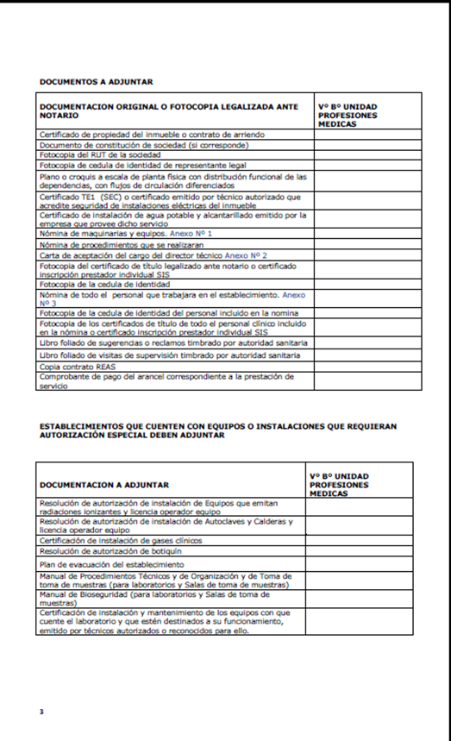

Slide 19
OTROS ASPECTOS A CONSIDERAR
CODIGO SANITARIO:
Artículo 9º, letra f, que otorga la posibilidad de rebajar o eximir del arancel.
Artículo 129, referente a la autorización sanitaria de instalación, ampliación, modificaciones o traslado de establecimientos públicos y privados de asistencia medica.
Reglamentos específicos: REAS, Radiaciones ionizantes, Autoclaves y Calderas, Habilitación personal.

Slide 20

sandra.rosales@redsalud.gob.cl

